Slide 1
Дигитална благосостојба – заклучоци
Градење дигитална отпорност преку овозможување на дигитална благосостојба и безбедност достапна за сите 2022-2-SK01-KA220-ADU-000096888

Slide 2
Разбирање на дигиталната благосостојба
Разбирањето на суштината на дигиталната благосостојба е наоѓање слатката позиција каде технологијата ги подобрува нашите животи без да ја засени нашата благосостојба .
Од следење на нашите прошетки со апликации за фитнес, до поврзувањето со саканите преку видео повици, сме виделе како мали прилагодувања можат да доведат до длабоки подобрувања, гледаме како малите прилагодувања можат да доведат до длабоки подобрувања.
Notes:
Дискутирајте за концептот на дигитална благосостојба и неговата важност во денешното дигитално доба.
Нагласете ја потребата за рамнотежа во користењето на технологијата за подобрување на нашите животи без да ја жртвуваме нашата благосостојба.
„Да започнеме со разбирање на тоа што навистина значи дигиталната благосостојба. Се работи за наоѓање на таа рамнотежа помеѓу користењето на технологијата за подобрување на нашите животи и осигурувањето дека таа нема да преземе контрола. Ќе истражуваме практични начини за постигнување на оваа рамнотежа“.

Slide 3
Дигиталната благосостојба е од витално значење за возрасните
За возрасните, дигиталната благосостојба е неопходност .
Заштитување на нашето физичко здравје со намалување на напрегањето на очите,
негување на нашата психолошка благосостојба со намалување на нивото на стрес и
збогатување на нашите општествени животи со негување на вистински врски надвор од екранот.
Notes:
Истакнете ги специфичните предизвици со кои се соочуваат возрасните во одржувањето на дигиталната благосостојба, како што се стресот поврзан со работата и дигиталното преоптоварување.
Нагласете ја важноста да се даде приоритет на физичкото здравје, психолошката благосостојба и социјалните врски во дигиталната област.
„Како возрасни, се соочуваме со уникатни предизвици кога станува збор за дигиталната благосостојба. Од стрес поврзан со работата до постојан проток на информации, лесно е да се чувствуваме преоптоварени. Денес, ќе разговараме зошто е од клучно значење за нас да се даде приоритет на нашата физичка и менталното здравје во дигиталниот свет“.

Slide 4
Балансирана перспектива на технологијата
Гледајте ја технологијата преку избалансиран објектив, бидејќи нуди неспоредлива удобност и поврзување, но исто така поставува предизвици како што се дигитално преоптоварување и зависност.
Со признавање на придобивките и недостатоците на технологијата, си даваме моќ да се ангажираме со неа на посвесен и оправдан начин."
Notes:
Разговарајте за придобивките и недостатоците на технологијата, признавајќи ги нејзините позитивни влијанија, истовремено предупредувајќи од прекумерното потпирање и злоупотреба.
Охрабрете ги присутните да пристапат на технологијата со внимание и намерност, препознавајќи ја нејзината улога како алатка, а не како неопходност.
„Технологијата е моќна алатка, но од суштинско значење е да и пристапиме со урамнотежена перспектива. Ќе ги разгледаме и позитивните и негативните влијанија на технологијата и ќе разговараме за тоа како можеме внимателно да ја користиме за да ги подобриме нашите животи“.

Slide 5
Пристапни и привлечни формати за учење
Нашите материјали на курсевите се дизајнирани преку вашето искуство за учење .
Од визуелно привлечни PowerPoint презентации до интерактивни квизови ,
се стремиме да го направиме патувањето кон дигиталната благосостојба достапно и пријатно за корисниците од сите возрасти и потекло.
Notes:
Објаснете го корисничкиот и привлечен формат на материјалите за курсот, вклучувајќи PowerPoint презентации, видеа и квизови.
Охрабрете ги присутните активно да учествуваат во процесот на учење и да ги искористат дадените интерактивни елементи.
„Нашите курсеви материјали се дизајнирани да бидат кориснички и привлечни. Од PowerPoint презентации до интерактивни квизови, се погриживме учењето за дигиталната благосостојба да биде и информативно и пријатно.

Slide 6
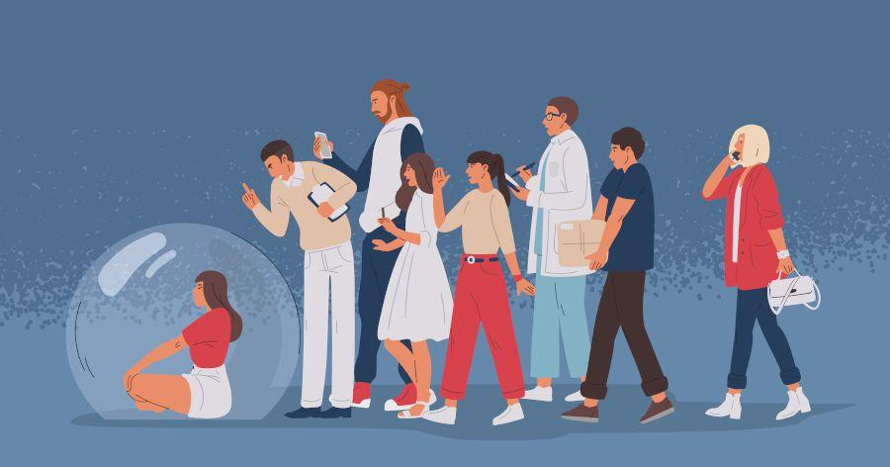
Практични стратегии за одржливи промени
Промената на навиките не е лесна задача, но со вистинските стратегии, може да се управува.
Обезбедивме акциски чекори за да ви помогнеме постепено да интегрирате здравите дигитални навики во дневната рутина.
Со поттикнување на окружување на поддршка, на заедница, ние се погриживме никој да не тргне сам на ова патување.
Notes:
Наведете практични стратегии за спроведување на одржливи промени во дигиталните навики, како што се поставување граници, практикување на внимателност и барање социјална поддршка.
Нагласете ја важноста од конзистентност и постепен напредок во усвојувањето поздрави дигитални навики.
„Сега, ајде да навлеземе во неразбирливото спроведување на промените. Ќе разговараме за практични стратегии за усвојување поздрави дигитални навики, како што се поставување граници и практикување на внимателност. Овие мали промени можат да направат голема разлика во нашата целокупна благосостојба. "

Slide 7
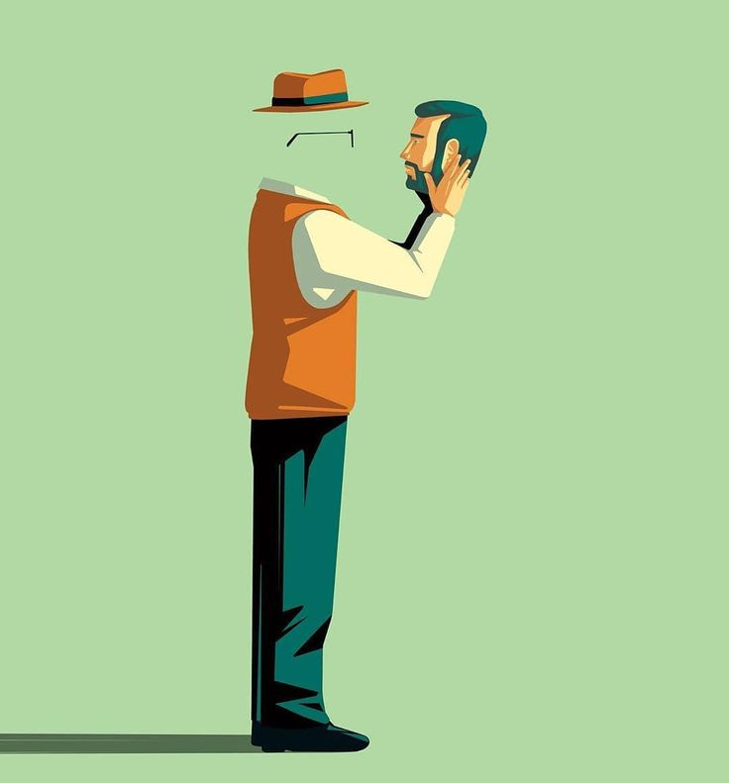
Заклучоци
Нашиот курс ја опфаќа суштината на дигиталната благосостојба: сеопфатен, практичен и ангажирачки.
Ги опремува индивидуите со знаење, алатки и поддршка потребни за да го совладаат дигиталниот свет со самодоверба и свесност.
Notes:
Сумирајте ги клучните точки опфатени во презентацијата, нагласувајќи ја важноста на дигиталната благосостојба во денешното општество.
Охрабрете ги присутните да размислуваат за сопствените дигитални навики и да размислат како можат да ги вклучат научените лекции во нивниот секојдневен живот.
„Како што завршуваме, ајде да размислиме за она што го научивме денес. Дигиталната благосостојба не е само збор - тоа е клучен аспект од нашите животи во дигиталната ера. Го охрабрувам секој од вас да го земе она што го има научивте и применете го на вашите сопствени дигитални навики“.

Slide 8
Вредноста на курсот
Нашите курсеви нудат холистички пристап кон дигиталната благосостојба, комбинирајќи интерактивна содржина, практични стратегии и персонализирано водство.
Со преземање на мали, но значајни чекори, секој индивидуалец може да започне трансформативно патување кон поздрав однос со технологијата.
Notes:
Истакнете ја вредноста на курсевите во обезбедувањето сеопфатна, практична и привлечна содржина за дигиталната благосостојба.
Поканете ги присутните дополнително да ги истражат курсевите и да ги искористат ресурсите што им се достапни.
„Нашите курсеви нудат мноштво ресурси за да ви помогнат на вашето патување за дигитална благосостојба. Без разлика дали се работи за презентации во PowerPoint или интерактивни квизови, имаме се што ви треба за да успеете. Ве охрабрувам да ги истражувате курсевите понатаму и да ги искористите овие предности вредни ресурси“.

Slide 9
Корисничко искуство
Нашите материјали се дизајнирани да бидат интуитивни и лесни за користење, осигурувајќи дека корисниците можат беспрекорно да ги интегрираат во нивното учење.
Notes:
Уверете ги присутните дека материјалите на курсот се дизајнирани да бидат кориснички и достапни за поединци од сите потекла и нивоа на вештини.
Охрабрете ги присутните активно да се вклучат во материјалите и да дадат повратни информации за подобрување.
„Не грижете се да се изгубите во материјалите за курсот - се погриживме да се лесни за навигација и разбирање. Без разлика дали сте технолошки почетник или искусен професионалец, ќе најдете нешто вредно во нашите курсеви.

Slide 10
Унапредувачка промена
Промената на навиките бара самосвест, трпение и поддршка .
Преку прифаќање на овие принципи и поттикнување на чувството за заедница, ние им даваме моќ на поединците да преземат контрола над нивните дигитални животи и да создадат долгорочни позитивни промени.
Notes:
Овозможете ги присутните да преземат сопственост на нивното патување за дигитална благосостојба и да направат позитивни промени во нивните навики.
Потсетете ги присутните дека малите чекори можат да доведат до значителни подобрувања и охрабрете ги да се поддржуваат меѓусебно во нивните напори.
„Запомнете, промените не се случуваат преку ноќ. Сето тоа е за преземање мали чекори и останување доследни. Со меѓусебна поддршка на патот, сите ние можеме да ги постигнеме нашите цели за поздрав дигитален начин на живот“.

Slide 11
Споделување искуства и инспирација на другите
Ве охрабруваме да ги споделите вашите искуства и сознанија
Вашата приказна има моќ да инспирира и мотивира, поттикнувајќи позитивна промена не само во вашиот живот, туку и во животите на оние околу вас.
Notes:
Охрабрете ги присутните да ги споделат своите искуства со дигиталната благосостојба и инспирирајте ги другите со нивните приказни.
Нагласете ја моќта на поддршката на заедницата во поттикнувањето на мотивацијата и одговорноста за одржување на дигиталната благосостојба.
„Сакам да слушнам од секој од вас за вашите искуства со дигиталната благосостојба. Вашите приказни можат да ги инспирираат другите и да создадат заедница за поддршка. Ајде да работиме заедно за да ја направиме дигиталната благосостојба приоритет во нашите животи“.

Slide 12
Бесплатна лиценца
Производот е креиран од проектот „Градење дигитална отпорност преку овозможување на дигитална благосостојба и безбедност достапни за сите 2022-2-SK01-KA220-ADU-000096888“ е развиен со поддршка на Европската комисија и го одразува исклучиво мислењето на автор. Европската комисија не е одговорна за содржината на документите
Публикацијата ја добива лиценцата Creative Commons CC BY-NC SA.
Оваа лиценца ви овозможува да ја дистрибуирате, преработите, подобрувате и надградувате работата, но само неформално. При користење на делото, како и извадоците од ова мора :
да се спомене изворот и мора да се даде линк до лиценцата и да се наведат можни промени. Авторските права остануваат кај авторите на документите.
делото не смее да се користи за комерцијални цели.
Ако го прекомпонирате, конвертирате или надградите на делото, вашите придонеси мора да бидат објавени под истата лиценца како и оригиналот.
Одрекување од одговорност:
Проектот е финансиран од Европската Унија. Сепак, искажаните ставови и мислења се само на авторот(ите) и не мора да ги одразуваат ставовите на Европската унија или Европската извршна агенција за образование и култура (EACEA). Ниту Европската Унија, ниту EACEA не можат да бидат одговорни за нив.

